Slide 1
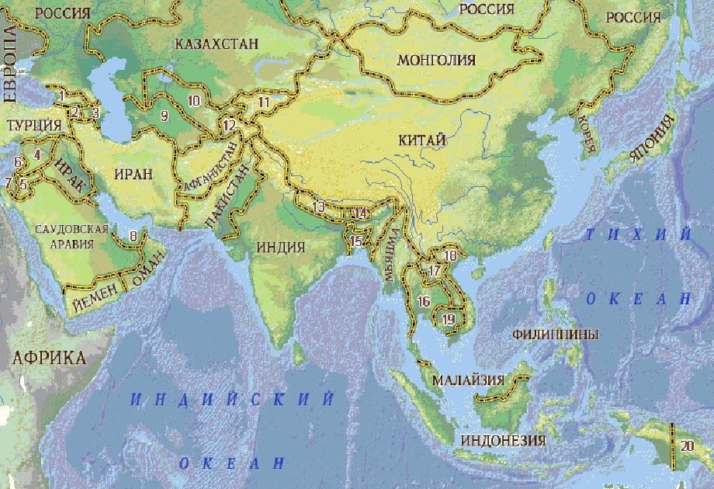
Азия.

Slide 2
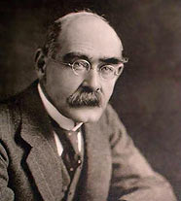
РЕДЬЯРД КИПЛИНГ
«Книга джунглей»
«Рикки-Тикки-Тави»

Slide 3
***
«…он рыщет повсюду…не брезгует тряпками и обрывками кожи, роясь в деревенских мусорных кучах…он чаще других зверей в джунглях болеет бешенством и тогда мечется по лесу и кусает всех, кто только попадается ему навстречу. Даже тигр бежит и прячется, когда он бесится…»
***

Slide 4
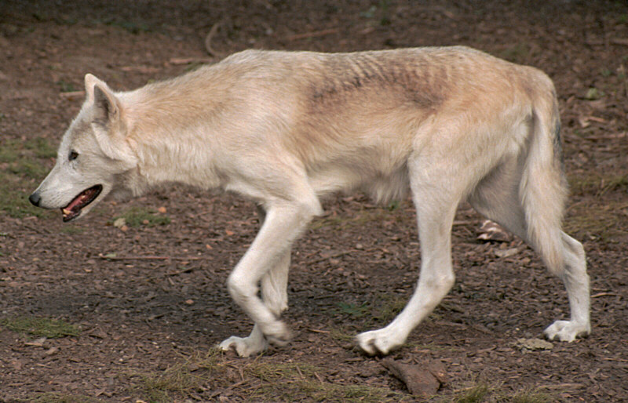
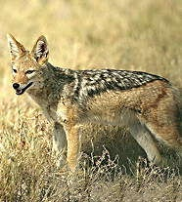
Шакал
Табаки

Slide 5
***
«…ленивый, бурый, который может бродить где ему вздумается, потому что он ест одни только орехи, мед и коренья…»
***

Slide 6
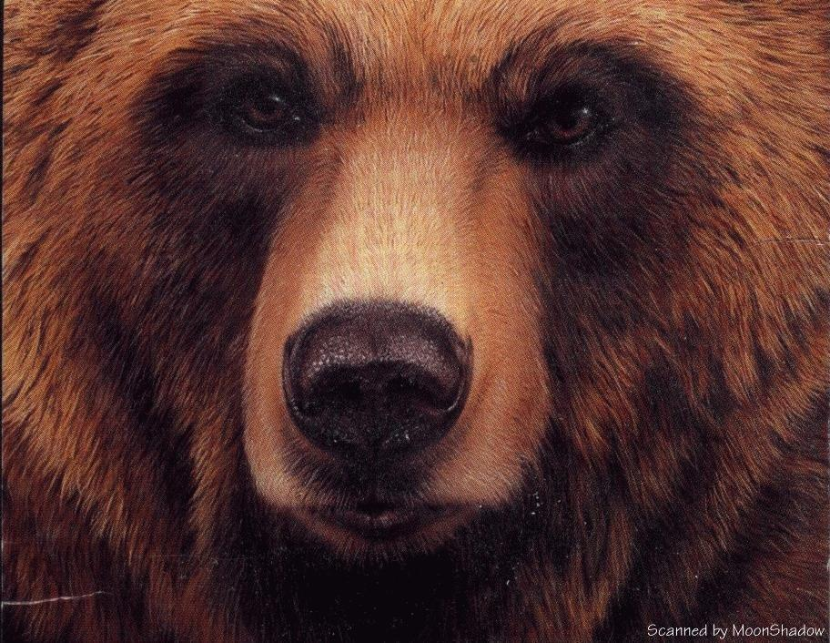
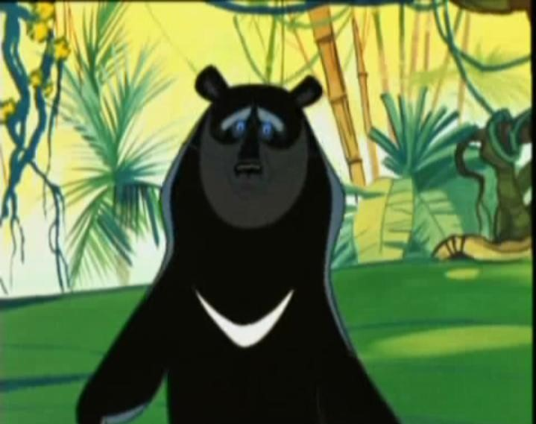
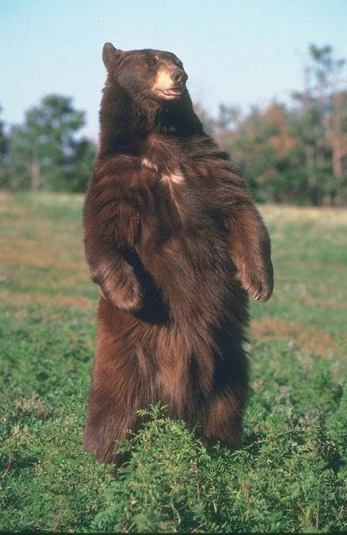
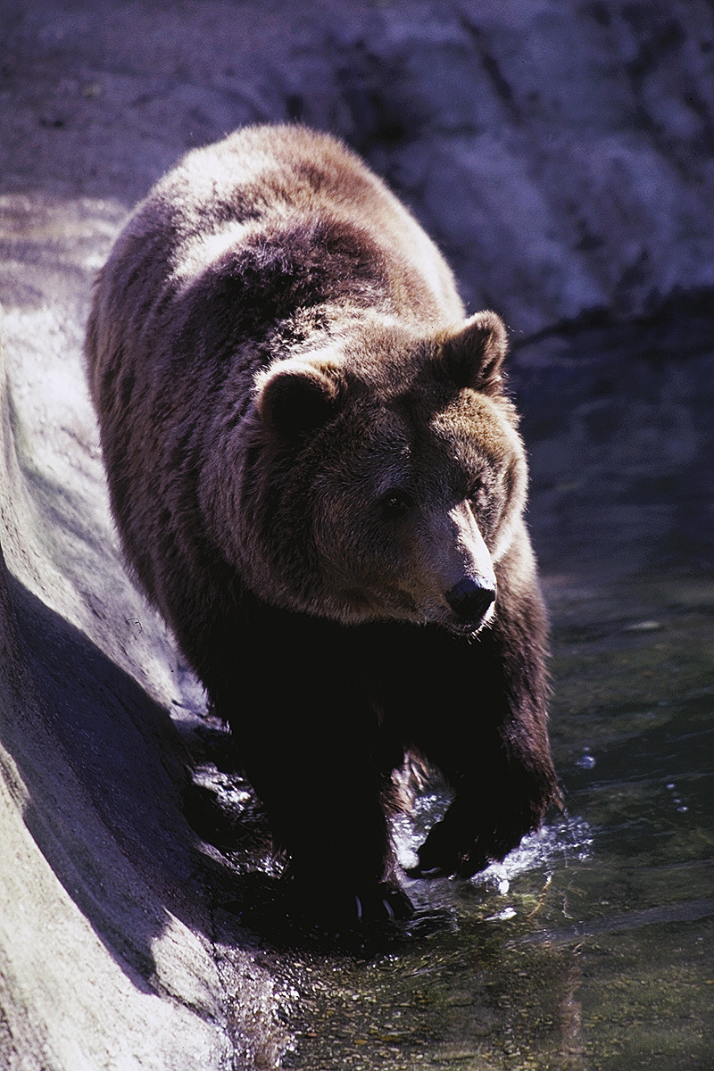
БАЛУ
медведь

Slide 7
***
«…вся сплошь черная, как чернила, но с отметинами, которые видны на свету, точно легкий узор на муаре. Все джунгли знали ее, и никто не хотел бы становиться ей поперек дороги, ибо она была хитра, как Табаки, отважна, как дикий буйвол, и бесстрашна, как раненный слон. Зато голос у нее был сладок, как дикий мед, капающий с дерева, а шкура мягче пуха…»
***

Slide 8
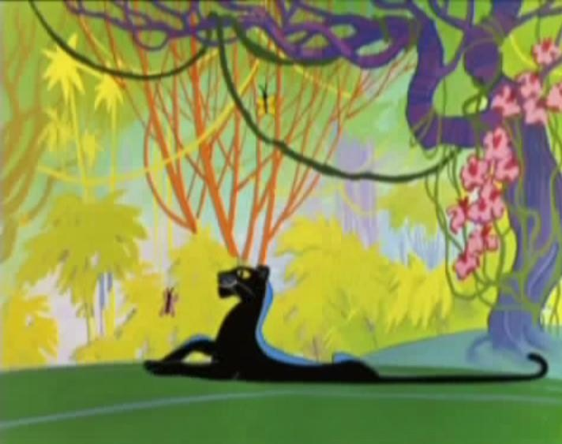
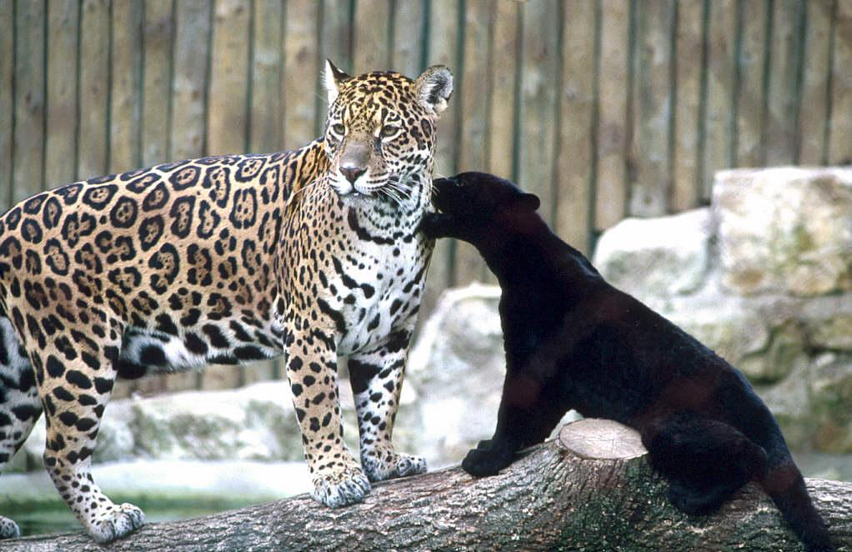
ПАНТЕРА
БАГИРА

Slide 9
***
«…они болтают и хвастают, будто они великий народ и задумали великие дела в джунглях, но вот упадет орех, и они уже смеются и все позабыли. Никто в джунглях не водится с ними. Мы не пьем там, где пьют они, мы не ходим туда, куда ходят они, не охотимся там, где они охотятся …мы не замечаем их, даже когда они бросают орехи и сыплют грязь нам на голову…»
***

Slide 10
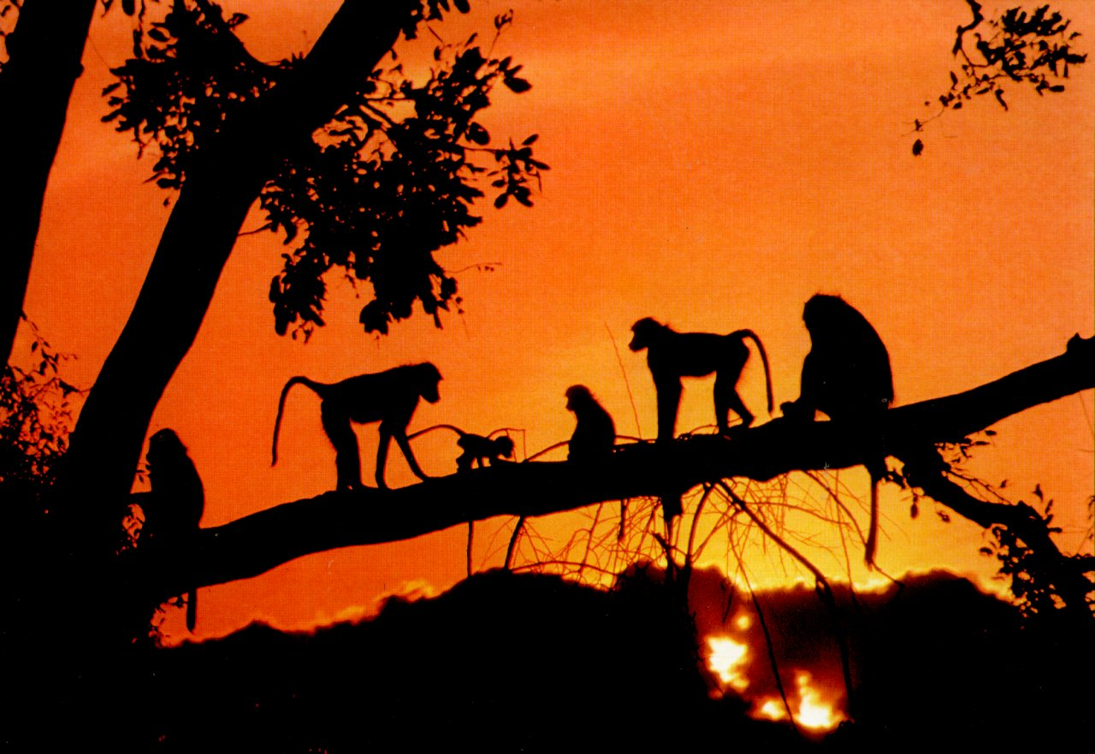
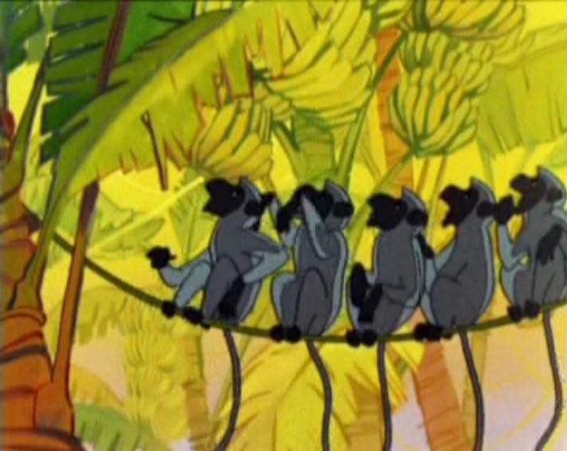
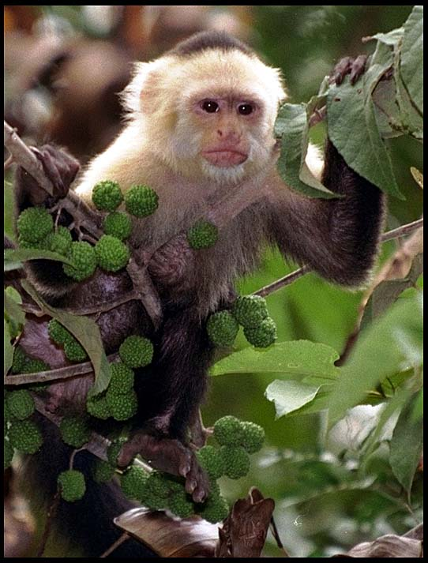
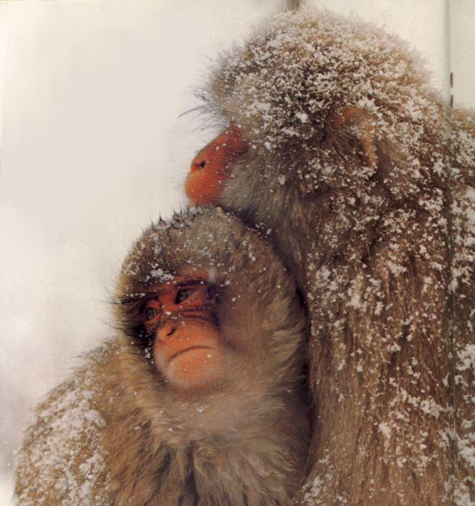
БАНДАР-ЛОГИ

Slide 11
***
«…он лежал, растянувшись во всю длину на выступе скалы, нагретом солнцем, любуясь своей красивой новой кожей, потому что последних десять дней провел в уединении, меняя кожу, и теперь был во всем своем великолепии: его большая тупоносая голова металась по земле, тридцатифутовое тело свивалось в причудливые узоры и фигуры…»
***

Slide 12
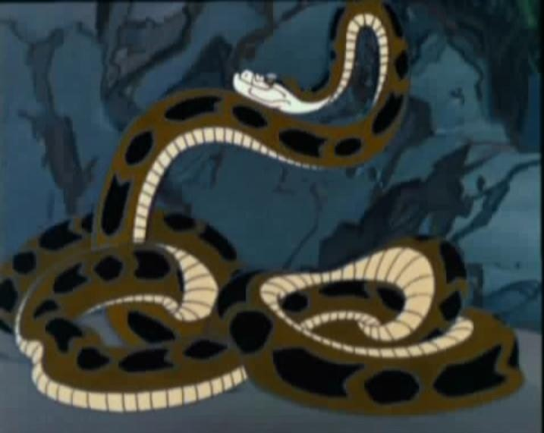
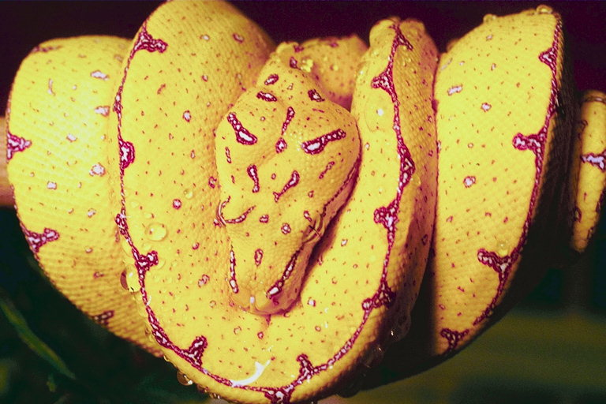
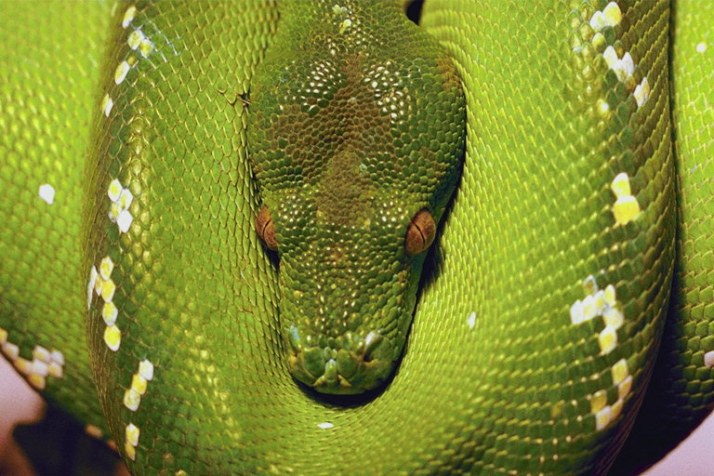
УДАВ
КАА

Slide 13
***
«…с кожаной подушкой на лбу он толкал увязшую в грязи пушку…»
«…он никогда не торопился, оттого и жил так долго…»
«…а господином джунглей был Тха, Первый из нас. Своим хоботом он вытащил джунгли из глубоких вод, и там, где он провел по земле борозды своими бивнями, побежали реки, и там, где он топнул ногой, налились водою озера, а когда он затрубил в хобот, народились джунгли…»
***

Slide 14
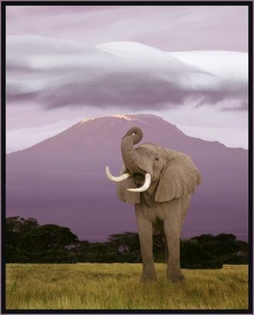
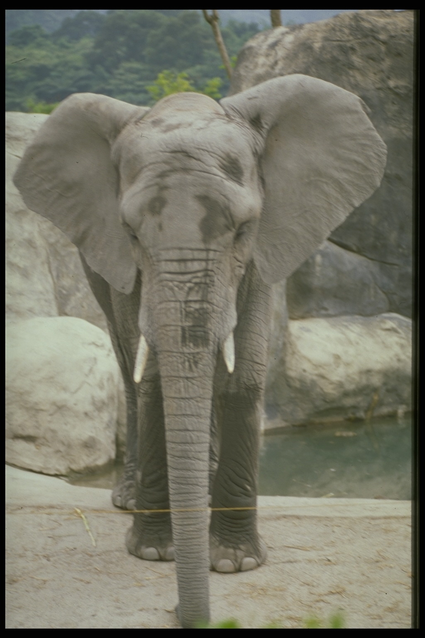
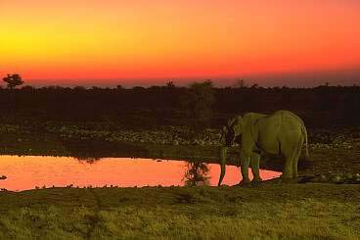
СЛОН
ХАТХИ

Slide 15
***
«… Первый из этих животных был ростом со слона и был очень красив: весь желтой, как цветы желтой лианы, но после убийство, совершенного им, Великий Тха повелел нижним ветвям деревьев и ползучим лианам джунглей отметить убийцу… они низко опускали свои ветки и метили его на бегу, проводя пальцами по его бокам, спине, лбу и подбородку. И там, где дотронулись до него лианы, оставались метки или полосы на его желтой шкуре. И эти полосы носят его дети до наших дней…»
***

Slide 16
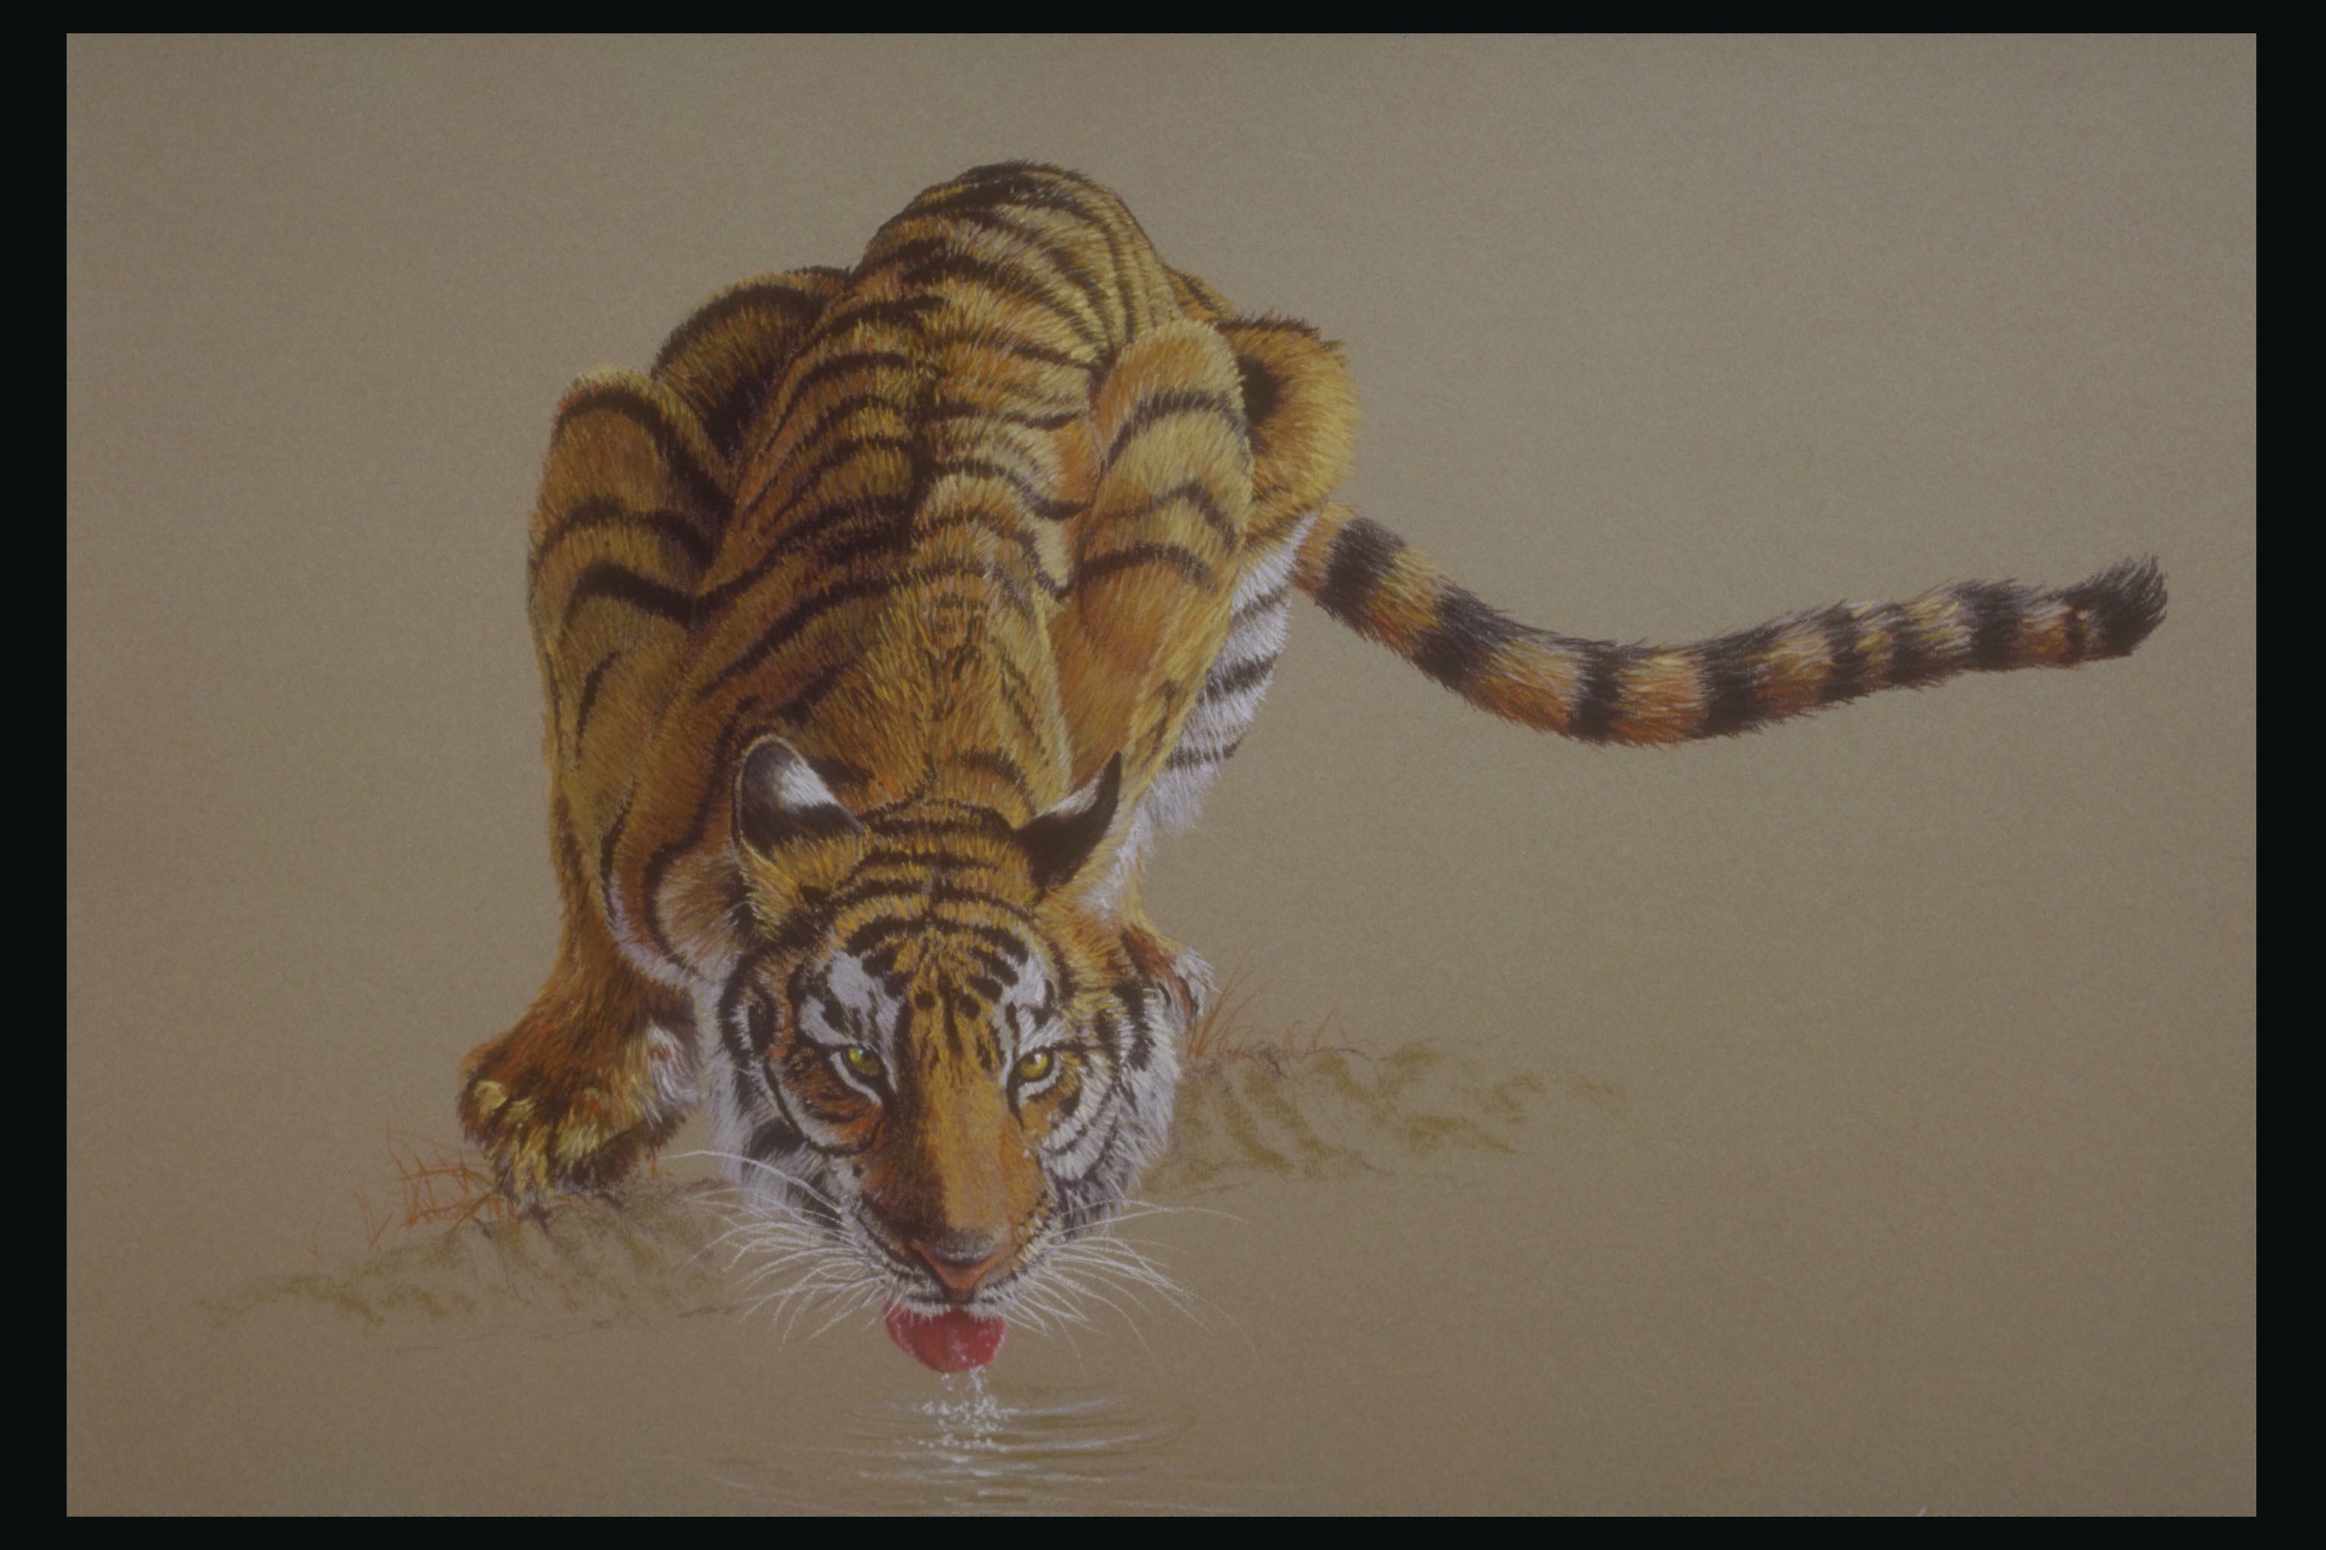
ТИГР
ШЕР-ХАН

